Slide 1
Боль в груди. Хирургическое лечение ИБС
ФГАОУ ВО Первый МГМУ им. И.М.Сеченова
Сеченовский Университет
Кафедра госпитальной хирургии №2

Slide 2
ИБС
Как обстоят дела?
От ССЗ погибает около 1 300 000 наших соотечественников, и примерно в 50,1% случаев «виновна» ишемическая болезнь сердца.
По сведениям Министерства здравоохранения РФ, около 40% умирающих от ишемической болезни сердца людей находятся в активном трудоспособном возрасте (до 50-ти лет).
21% москвичей находятся в зоне повышенного риска сердечно-сосудистых заболеваний. Это означает, что в течение ближайших 10 лет у них высока вероятность инфаркта или инсульта.

Slide 3
Анатомия коронарных артерий

Slide 4
Клинические симптомы у больных с ИБС
Загрудинная боль
Затрудненное дыхание
Загрудинный дискомфорт
Бледность кожных покровов
Чувство страха
Холодный пот

Slide 5
Стабильная стенокардия
I ФК при высокой интенсивности
II ФК 500 м и выше 1-ого этажа
III ФК 100-500 м и 1-й этаж
IV ФК 100 м и в покое

Slide 6
Нестабильная Стенокардия
Впервые возникшая стенокардия покоя или при небольшой физической нагрузке
Прогрессирующая стенокардия
Постинфарктная стенокардия на ранних сроках после острого инфаркта миокарда

Slide 7
Стенокардия Принцметала
Обусловлена периодическим спазмом коронарных артерий
Приступы ангиозных болей возникают в покое
Может возникать у пациентов с интактными или малоизмененными коронарными артериями

Slide 8
Коронарография (коронароспазм)

Slide 9
Атеросклеротические поражения коронарных артерий
Липидные пятна
Фиброзные бляшки
Сложные поражения

Slide 10
Для ИБС характерно
Типичная клиническая картина
Стертая симптоматика
Бессимптомное течение
Атипичная клиническая картина
Купирование приступа стенокардии после приема нитроглицерина

Slide 11
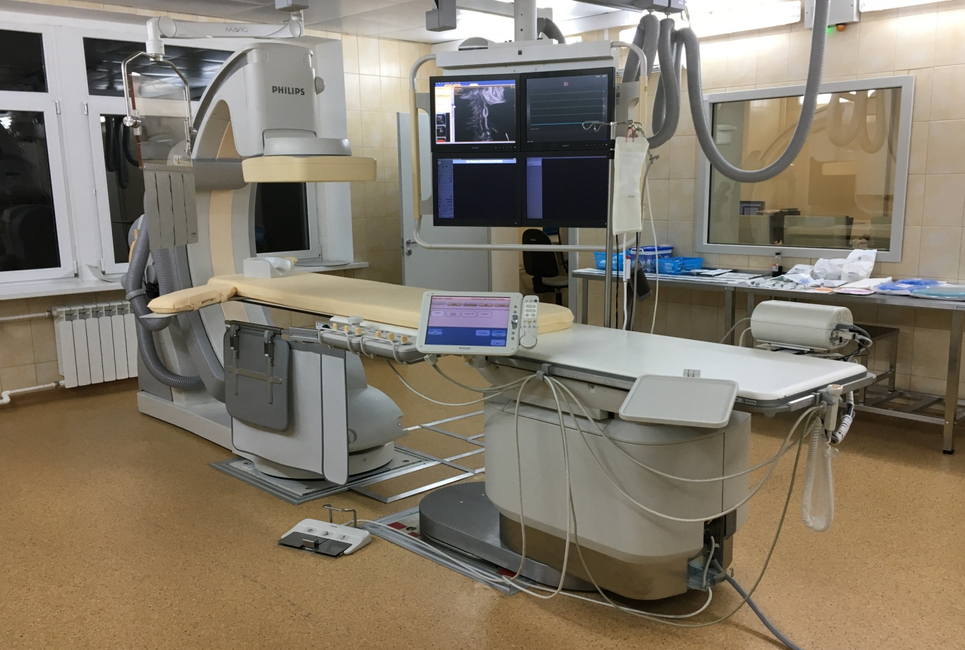
Диагностика ИБС
Жалобы, анамнез
Физикальное обследование
Инструментальные неинвазивные методы исследования
Коронарография

Slide 12
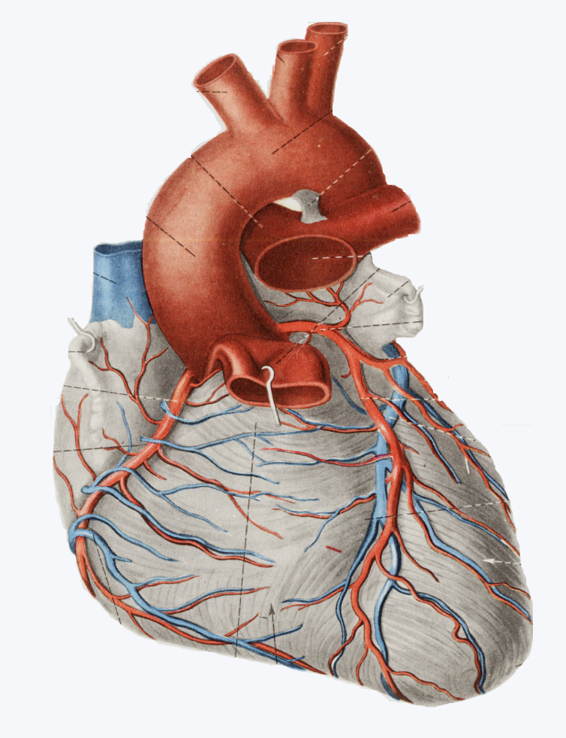
Инструментальные неинвазивные методы исследования
ЭКГ в покое
Тредмил тест
Эхокардиография
Холтеровское мониторирование
Рентгенография грудной клетки
Компьютерная томография
Магнитно-резонансная томография

Slide 13
ЭКГ
Покоя
С нагрузкой
ВЭМ, тредмил тест, ЧПЭС
С фармакологической пробой
ВД-дипиридамол, аденозин; О₂ –добутамин

Slide 14
Пробу оценивают как положительную при
Возникновении приступа стенокардии
Появлении характерных изменений на ЭКГ
Учащении ЧСС на 85%
Возникновении значительных нарушений проводимости и ритма сердца

Slide 15
ЭКГ в покое
Во время приступа
стенокардии
В спокойном состоянии

Slide 16
ЭКГ после приема нитроглицерина
До
После

Slide 17
Эхокардиография
Двухмерная в В-режиме
Одномерная в М-режиме
Допплеровская
Цветное дуплексное картирование
Стресс
Стресс-допплер
Чреспищеводная

Slide 18
Эхокардиография позволяет
Диагностировать осложнения ИБС (ДМЖП, аневризма левого желудочка, недостаточность митрального клапана
Провести дифференциальную диагностику ИБС с гипертрофической кардиомиопатией, пролапсом митрального клапана
Выявить нарушения сократимости миокарда

Slide 19
Холтеровское (суточное) мониторирование позволяет определить
Нарушение ритма
Нарушение проводимости
Преходящие нарушения реполяризации миокарда
Сопоставить выявленные отклонения с суточной активностью пациента

Slide 20
Радионуклеидные методы
Дефекты перфузии миокарда
Нарушение микроциркуляции
Оценка общей и локальной сократительной способности миокарда
Физическая нагрузка

Slide 21
Условия лечения
Устранить провоцирующие факторы (тиреотоксикоз, анемия, гипоксемия, стрессы)
Корригировать факторы риска (ожирение, курение, нарушение липидного обмена)
Изменить образ жизни (переутомление, переедание, эмоциональная нагрузка)

Slide 22
Показания к проведению коронарографии
Рефрактерность к консервативному лечению
Когда другие методы исследования не позволяют установить или отвергнуть диагноз ИБС
С целью дифференциальной диагностики с другими заболеваниями сердца

Slide 23
Противопоказания к коронарографии
Сопутствующие заболевания в стадии декомпенсации
Непереносимость препаратов йода
Не поддающаяся лечению эритремия

Slide 24
КОРОНАРОГРАФИЯ

Slide 25
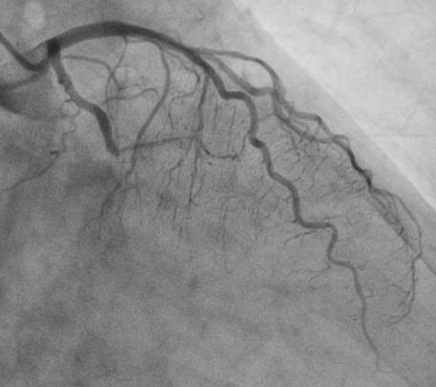
ЭХО КГ
и
коронарография
КАГ-окклюзия ПМЖВ
ЭХО КГ-Нарушение сократимости по передней -перегородочной стенке
КАГ-окклюзия ПКА
ЭХО КГ- Нарушение сократимости по задне–боковой стенке
КАГ-окклюзия ОВ ЛКА
ЭХО КГ-Нарушение сократимости по задне–боковой стенке

Slide 26
Лекарственная терапия у больных с ИБС
Нитриты неорганические
Нитриты органические
Анаприлин
Антагонисты кальция

Slide 27
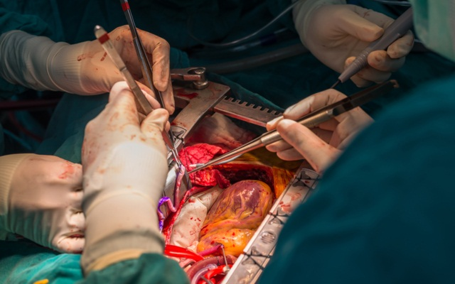
Основные хирургические методы лечения:
Ангиопластика, стентирование коронарных артерий
Аорто-коронарное, маммаро-коронарное шунтирование

Slide 28
Выбор тактики лечения
Шунтирование или Стентирование

Slide 29
Ангиопластика при критическом стенозе ствола ЛКА
ДО ПОСЛЕ

Slide 30
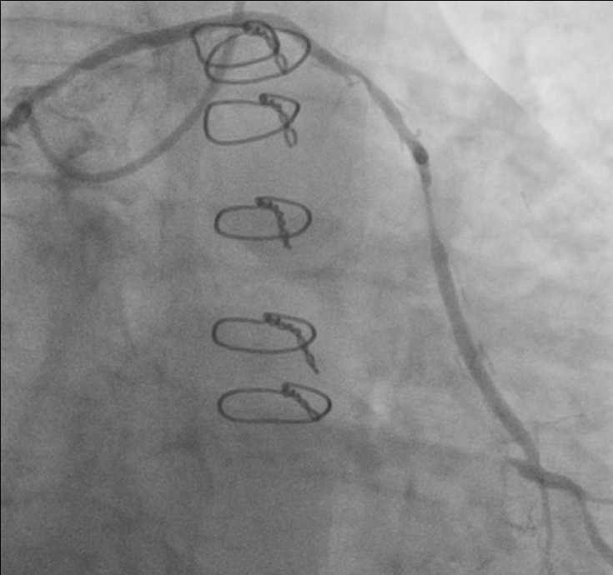
Ангиопластика при критическом стенозе шунта к ПМЖВ ЛКА
ДО ПОСЛЕ

Slide 31
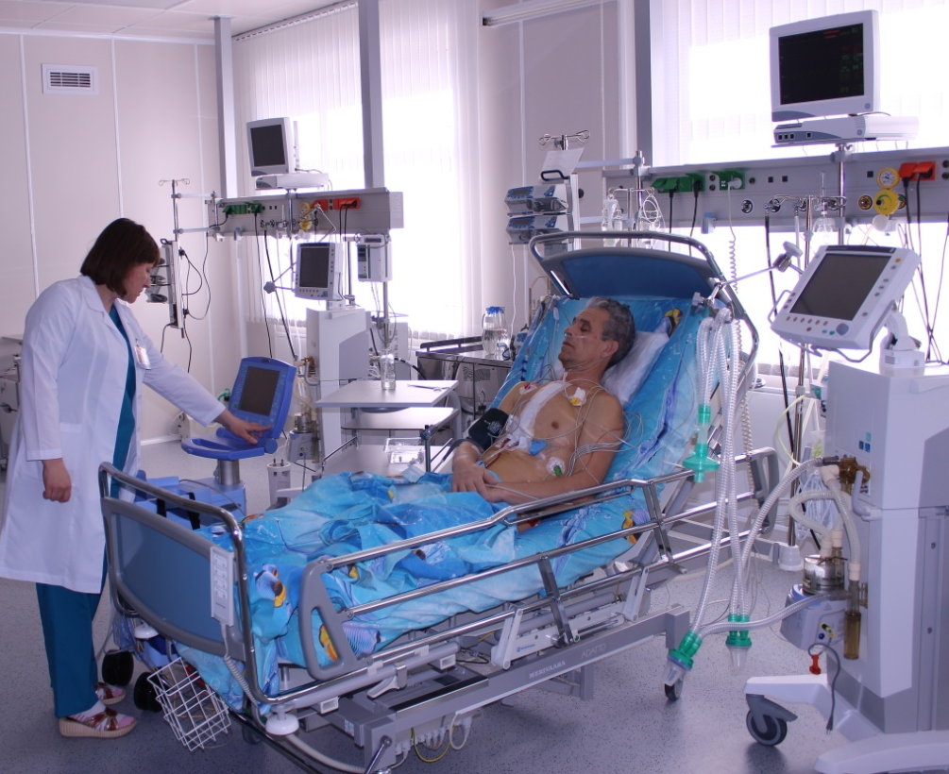
После После
Шунтирование Стентирование
После АКШ
После Стентирования

Slide 32
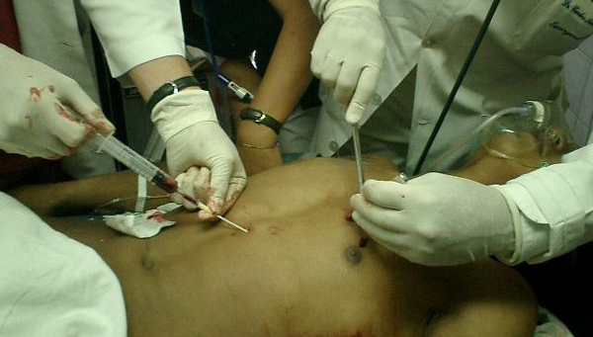
Осложнения Ангиопластики
Острый инфаркт миокарда
Фибрилляция желудочков
Спазм или окклюзия коронарных артерий
Разрыв коронарной артерии, гемотомпонада сердца

Slide 33
Показания к операции основываются на:
Клинической картине
Анатомии поражения
Функциональном резерве КК
Состоянии миокарда

Slide 34
Показания к АКШ
Критический стеноз основного ствола левой коронорной артерии или 3-х сосудистое поражение коронарного русла
Неэффективность консервативной терапии
Невозможность выполнения или осложнения ангиопластики

Slide 35
Современные аспекты выполнения аорто-коронарного шунтирования:
На работающем сердце
Из мини-доступа
Торакоскопически

Slide 36
Состояние после аорто-коронарного шунтирования (шунтография)

